Slide 1


Slide 2
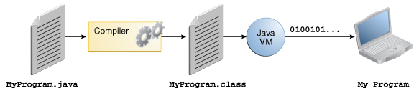

Slide 3
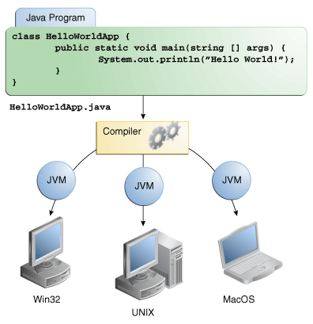

Slide 4
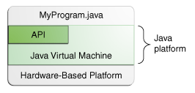

Slide 5
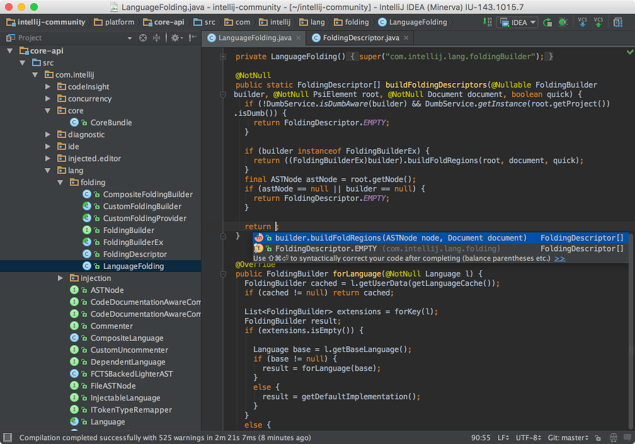
Java SE Development Kit
IntelliJ IDEA

Slide 6
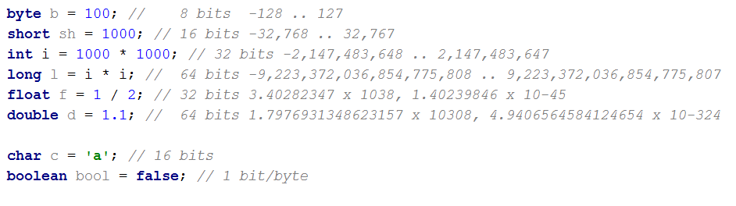

Slide 7
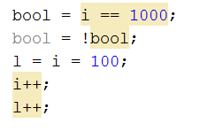

Slide 8
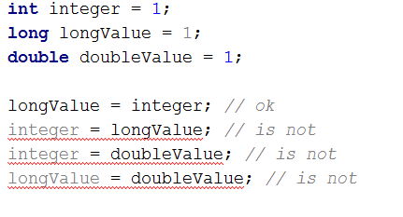

Slide 9
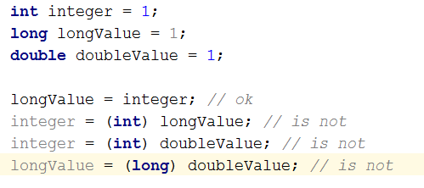

Slide 10
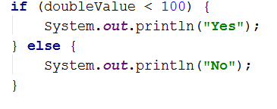
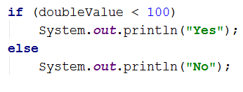
If else

Slide 11
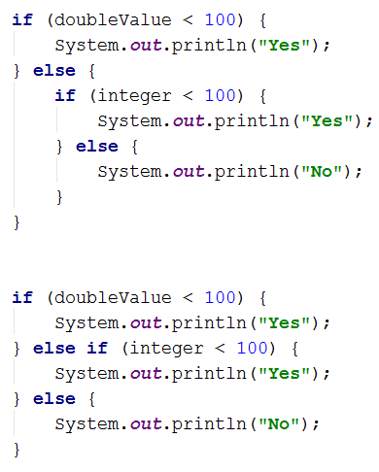
If else

Slide 12
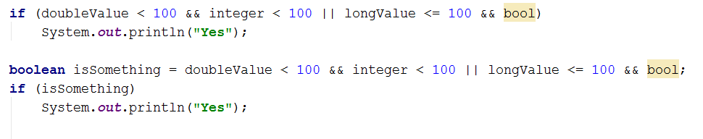
If else

Slide 13
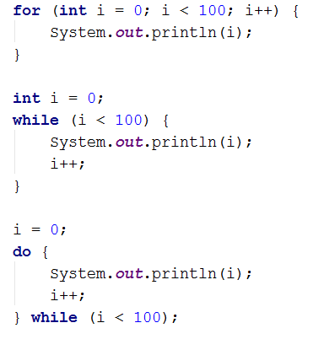

Slide 14
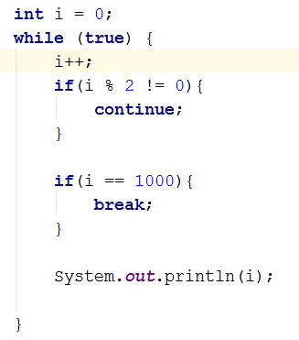

Slide 15


Slide 16
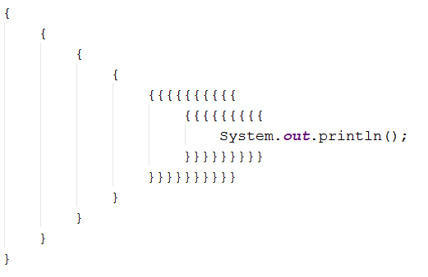

Slide 17
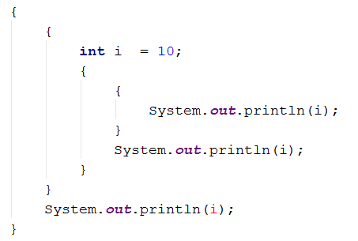

Slide 18
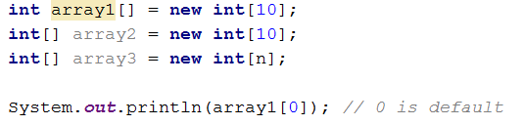

Arrays

Slide 19
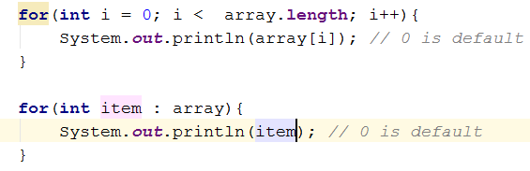

Slide 20
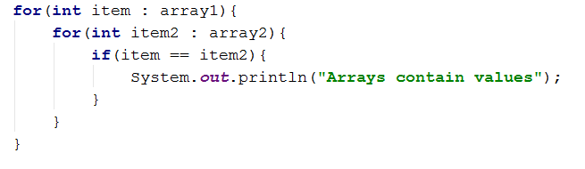

Slide 21
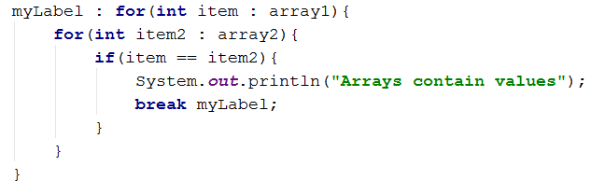

Slide 22
switch (value) {
case 1:
System.out.println(1);
case 2:
System.out.println(2);
break;
case 3:
System.out.println(3);
break;
default: // Необязательно
System.out.println(-1);
break;
}

Slide 23
// - текст вашего комментария начнётся сразу за чертами и кончится в конце строки.
/*
В этом комментарии может быть сколько угодно строк.
Сколько угодно.
*/

Slide 24
Условный оператор
int maxSpeed = isCity ? 60 : 90;
// maxSpeed = (выражение) ? значение if true : значение if false

Slide 25
Классы
class Auto{ // Это класс, хоть и пустой.
}

Slide 26
class User {
String name;
int age;
}

Slide 27
class User {
String name;
int age;
}
public class Main {
public static void main(String[] args) throws Exception {
User user = new User();
}
}

Slide 28
class User {
String name;
int age;
}
public class Main {
public static void main(String[] args) throws Exception {
User user1 = new User();
User user2 = new User();
user1.name = "Вася";
user1.age = 10;
user2.name = "Петя";
user2.age = 12;
if(user2.age > user1.age)
System.out.println(user2.name + " старше чем " + user1.name + " на " + (user2.age - user1.age) + " года.");
}
}

Slide 29
Методы
int sum(int a, int b){
int answer = a + b;
return answer;
}

Slide 30
class User {
String name;
int age;
boolean isTeenager(){
return age > 9 && age < 20;
}
}
…
public static void main(String[] args) throws Exception {
User user = new User();
user.age = 15;
System.out.println(user.isTeenager());
}

Slide 31
return в блоках if
void func(){
while (true){
return; // метод будет завершен на первой итерации цикла.
}
}

Slide 32
Конструкторы
class User {
String name;
int age;
public User(String name, int age) {
this.name = name;
this.age = age;
}
}
…
User user = new User("Вася", 15);

Slide 33


